Slide 1
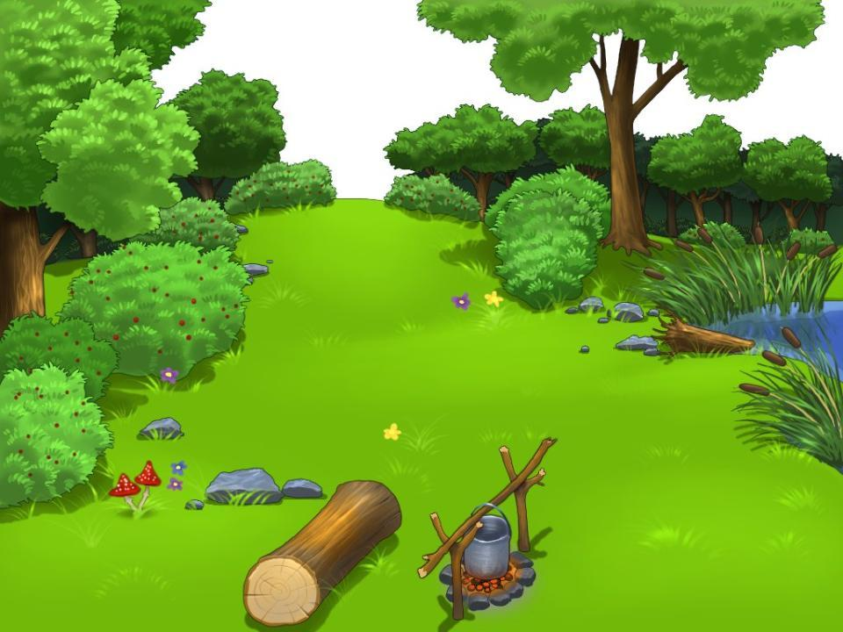

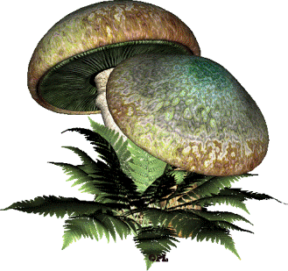
Ядовитые и съедобные
грибы

Slide 2

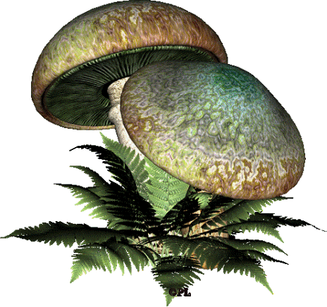
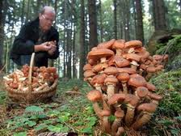

«Всякий гриб в руки берут,
Да не всякий в кузовок кладут»

Slide 3
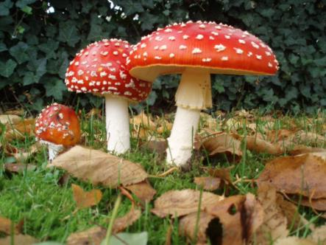
Опасные грибы
Стоит Антошка –
На одной ножке,
В красной шапочке горошком.
мухомор

Slide 4
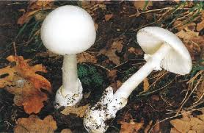
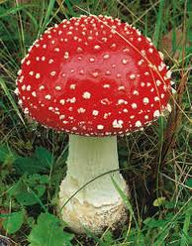
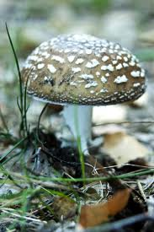
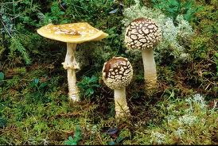
Ядовитые грибы
Мухоморы

Slide 5

Грибное коварство известно в народе?
Грибы-двойники существуют в природе.
Внимательным будь, в лес идя, не забудь:
Ошибка закончит твой жизненный путь.
Грибы ядовитые выучи, знай,
В лесу безошибочно их узнавай.

Slide 6
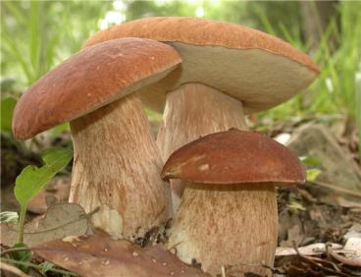
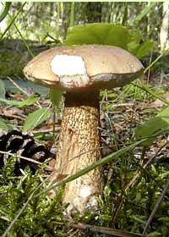
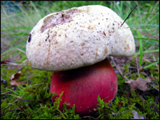
Грибы-двойники
Белый гриб
Сатанинский гриб
Желчный гриб

Slide 7
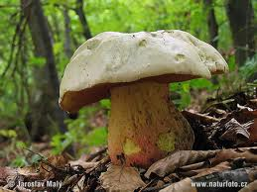
сатанинский
гриб
Шляпка у гриба гладкая, беловатая,
сероватая или желтоватая.
Ножка его сильно вздута у основания, а в
середине она имеет красноватую сеточку.
Мякоть на изломе синеет, а затем краснеет.

Slide 8
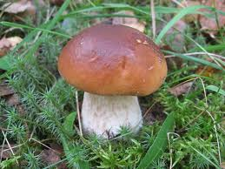
белый
гриб
Шляпка у гриба гладкая, разнообразных
тонов - беловатая, светло - серая, бурая,
коричневая. Снизу она губчатая.
Ножка белая, желтоватая или коричневатая.
Мякоть на изломе цвет не меняет.

Slide 9
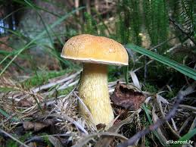
желчный
гриб
Шляпка у гриба гладкая, коричневая.
Ножка его вверху покрыта рисунком в виде
сеточки.
Мякоть гриба на изломе быстро краснеет.

Slide 10

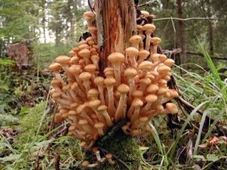
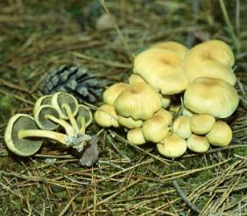
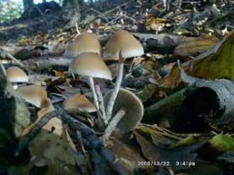
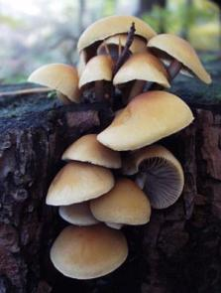
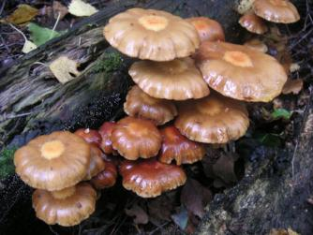
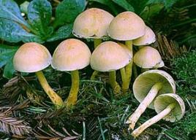
Грибы-двойники
опята
ложные опята

Slide 11
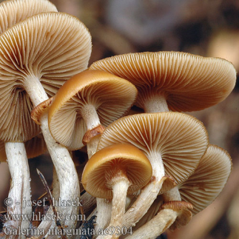

отличия
опята
ложные опята
Шляпка буроватого, коричнево-
жёлтого цвета, с мелкими чешуйками.
Снизу шляпка пластинчатая, желтовато-
белая с буроватыми пятнами.
Ножка с белым колечком, книзу
темнеющая.
Шляпка яркая, оранжево – жёлтая
или кирпично – красная, без чешуек.
Пластинки не белые, а жёлто – зелено-
ватые.
Ножка гладкая, без колечка.

Slide 12
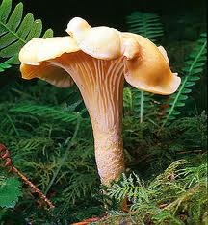
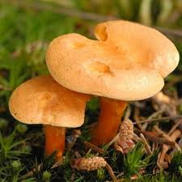
отличия
лисичка
ложная лисичка
Шляпка воронкообразная,
ярко – оранжевая.
Шляпка воронковидная, с неровными,
волнистыми краями. Пластинки узкие.
Шляпка плавно переходит в ножку.
Цвет всего гриба светло – жёлтый или бледно - оранжевый.

Slide 13
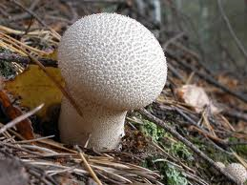
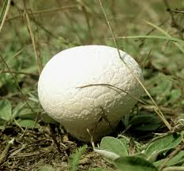
отличия
дождевик
дождевик ложный
Гриб имеет приплюснуто –
округлую форму, сероватую
или коричневатую окраску,
без ножки. Поверхность гриба
плотная, чешуйчатая или
бородавчатая.
Гриб имеет грушевидную форму,
белую, желтоватую или сероватую
окраску. С момента, когда белая
мякоть гриба начинает желтеть,
он уже несъедобен.

Slide 14
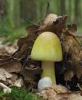
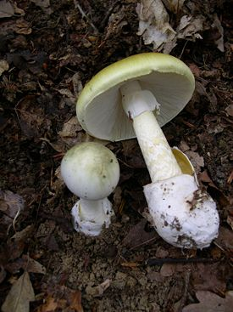
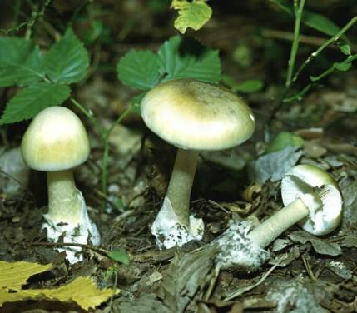
Ядовитые грибы
бледная поганка

Slide 15
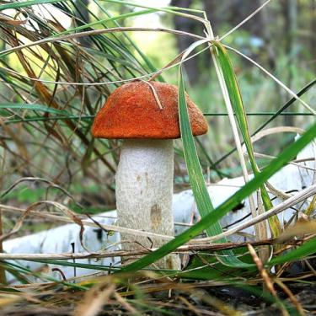
СЪЕДОБНЫЕ ГРИБЫ
Это грибок –
Берёзы сынок.
Кто его найдёт,
Всяк в лукошко кладёт.
подберёзовик

Slide 16
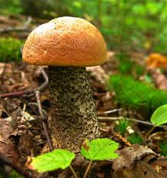
Это гриб нарядный
Растёт с осиной рядом,
На головку надет
Ярко-красный берет.
подосиновик

Slide 17
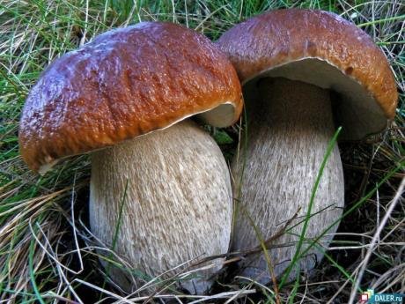
Я стою на гладкой толстой ножке
Под коричневой шляпкой
С нежной бархатной прокладкой.
белый
гриб

Slide 18
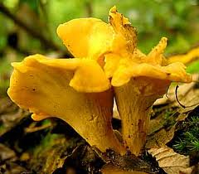
Жёлто-рыжие сестрички,
Величают нас …
лисички

Slide 19
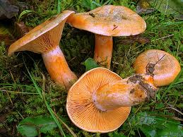
Вот грибочек ярко-рыжий,
Вы узнали. Это…
рыжик

Slide 20
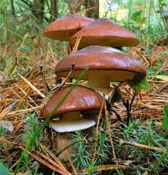
Крепкий маленький грибок,
Маслянистый, как блинок.
маслята

Slide 21
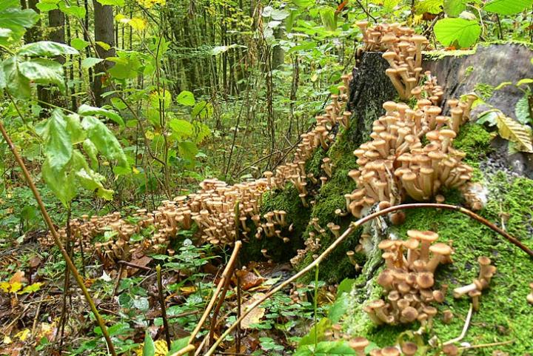
Возле пней и на лужайке
Мы всегда гуляем стайкой.
Очень дружные ребята,
Называют нас…
опята

Slide 22
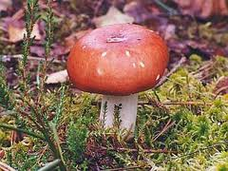
А я самый распространенный гриб.
Меня можно встретить почти в каждом лесу.
Мои пластинчатые шляпки бывают розоватые,
бордовые, зеленоватые.
сыроежки

Slide 23

Роль грибов в природе.
Их любит собирать и есть человек.
В них насекомые откладывают личинки.
Своим корнем-грибницей всасывают из почвы влагу с солями и отдают ее деревьям.
Санитары леса. Разлагают листву, стволы погибших деревьев, образуя перегной.
Ими питаются животные. (Не только съедобные, а даже некоторые ядовитые грибы служат пищей для животных.)

Slide 24
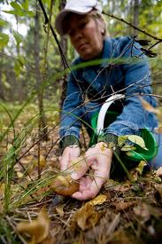
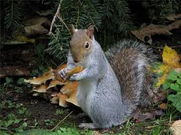
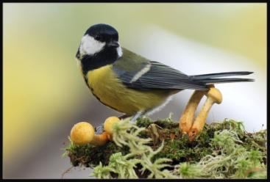
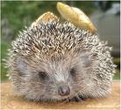
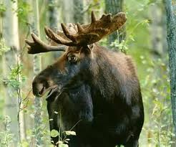
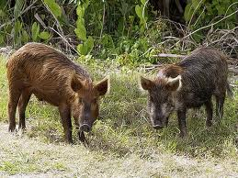
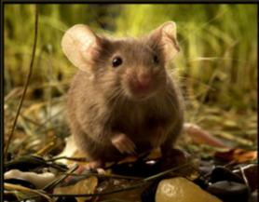
ОНИ ПИТАЮТСЯ
ГРИБАМИ…

Slide 25
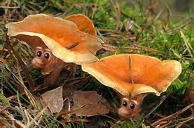
Правила сбора грибов
Не выдёргивайте, чтобы не разрушить грибницу.
Плодовые тела следует выкручивать, а не срезать.
Никогда не собирайте те грибы, в которых сомневаетесь.
Не собирайте грибы вдоль дорог.
Не собирайте старые грибы.

Slide 26
Признаки отравления ядовитыми грибами
Нарастающая интоксикация.
Спастическая боль по всему животу.
•Снижение температуры тела.
Тошнота.
Неукротимая рвота.
Частый жидкий стул.
Обильное выделение слюны, пота.

Slide 27
Помощь при отравлении ядовитыми грибами.
Личная безопасность.
Промыть желудок - дать больному выпить подряд 5-6 стаканов воды или молока. Затем, раздражая пальцем или чайной ложкой корень языка или заднюю стенку глотки, вызвать рвоту, эту процедуру можно повторить 3-5 раз.
Уложить больного в постель.
Приложить тёплые грелки к рукам и ногам.
Непрерывно давать ему тёплое питье, а при резкой слабости -крепкий чай.
Если нет жидкого стула, только в первые часы после отравления грибами больному можно дать легкое слабительное средство (одна столовая ложка вазелинового или касторового масла или не более 30-50 миллилитров 33%-го раствора сернокислой магнезии).
Людям, склонным к гипотонии, давать слабительное малыми дозами, чтобы избежать резкого падения артериального давления из-за большой потери организмом жидкости.
Вызвать врача.

Slide 28
Тяжёлая интоксикация, когда пора-
жаются сразу несколько жизненно важных систем организма, отмеча-ется при отравлении сатанинским грибом, ложными опятами, крас-ными, пантерными и вонючими мухоморами.

Slide 29
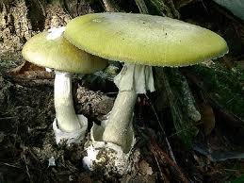
Наиболее угрожающее жизни отравление - отравление бледной поганкой. Бледная поганка и близкие виды ядовитых грибов (зелёная, весенняя, зловонная поганки), которые часто путают с зелёной сыроежкой, шампиньонами, содержат чрезвычайно токсичные соединения, под воздействием которых развивается некроз клеток печени и печеночная недостаточность.
зелёная поганка
белая поганка

Slide 30
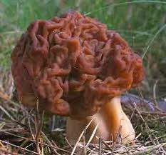
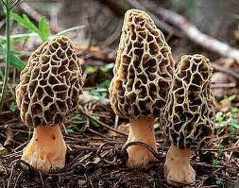
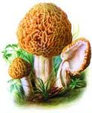
В строчках и сморчках много гельвеловой
кислоты, которая приводит к распаду эритроцитов, что может стать причиной острого заболевания крови. Любители этих грибов должны знать: грибы надо прокипятить дважды и каждый раз не менее 20 -30 минут. Воду после кипячения следует слить.

Slide 31
Съедобные грибы при неблагоприятных экологических условиях могут приобре-тать токсические свойства. Вырастая вблизи промышленных предприятий, химических комбинатов, автомобильных трасс, где имеет место выброс токсиче-ских веществ в воду и атмосферу, грибы накапливают в высоких концентрациях ртуть, свинец, кадмий, другие тяжёлые металлы и тогда становятся опасными для здоровья.

Slide 32
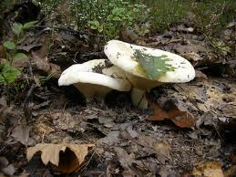


Условно съедобные грибы - грузди, волнушки, валуи, горкушки, рядовки, толкачики, скрипицы, содержащие смолоподобные вещества, могут вызвать острый гастроэнтерит - воспаление желудка и тонкого кишечника. Есть условно съедобные грибы без специальной обработки (длительного вымачивания с многоразовой сменой воды, а затем засолка с 6-недельной выдержкой) нельзя.
скрипицы
толкачик
валуй

Slide 33


Свинушки до недавнего времени счита-лись условно съедобными. Однако из-за острых отравлений, зафиксированных в последние годы, они безоговорочно отне-сены в разряд ядовитых грибов.

Slide 34
Меры предосторожности при сборе и использовании грибов
1. Необходимо хорошо изучить общие признаки грибов и знать характерные отличия ядовитых видов.
2. Собирать следует только известные вам виды грибов. Неизвестные или сомнительные грибы нельзя употреблять в пищу.
3. Следует помнить, что характерные признаки могут отсутствовать у некоторых экземпляров, например,
белые хлопья на шляпке мухоморов могут смыться сильным дождём,
шляпка бледной поганки, срезанная у самого верха, не позволяет заметить кольцо.
Для детей многие грибы намного опаснее, чем для взрослых, поэтому употребление даже «хороших» грибов детьми следует ограничить.

Slide 35

В природе ничего
лишнего нет!
Относитесь к ней бережно!

